Slide 1
足湯カフェ
チーム：tamatamax
班員：21511078 笠原敏幸
21511158 志良堂有輝
21511185 高橋瑛仁
21511200 多田一稀

Slide 2
カフェとして使うもの
レジ
椅子
食器具
看板
スタッフ
食品衛生責任者
シンク
コースター
掛け時計
制服
インテリア
Wi‐Fi機能
食材保管庫

Slide 3
使用禁止リスト
テーブル
食材
ガスコンロ
スピーカー
フローリング
メニュー

Slide 4
カフェに使えるものを減らしたり、 新たに増やしたりと最終的に使うもの
レジ
椅子
看板
スタッフ
シンク
掛け時計
制服
インテリア
Wi-Fi機能
ドリンクバー
スクリーン
DVDプレイヤー
DVD（鑑賞）
足湯
タオル
…etc

Slide 5
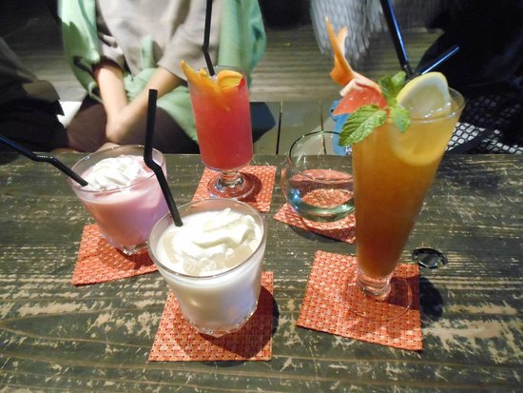
足湯カフェとは？
各個室に足湯があり、足湯に入りながらドリンクを飲むことができる
ドリンクはドリンクバーがあり、飲み放題である
出典：http://www.tripadvisor.jp/LocationPhotoDirectLink-g1023551
-d1104915-i111563435-Yoshidaya-Ureshino_Saga_Prefecture_Kyushu_Okinawa.html

Slide 6
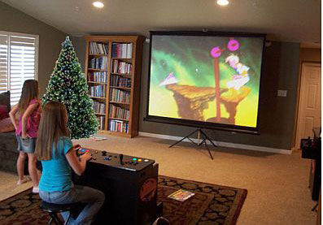
足湯カフェとは？
DVDを貸し出しているので、各個室にあるスクリーンで映画やドラマを見ることができる
出典：http://www.bottlepets.jp/?p=376

Slide 7
ちなみに
Wi-Fi機能完備なので自分のスマホやタブレットでゲームやネットサーフィンもすることができる
マッサージチェアもあるのでとてもリラックスすることができる

Slide 8
料金
一時間：１５００円
深夜帯：２０００円
延長料金：３０分３００円
フリータイム：３０００円

